Slide 1
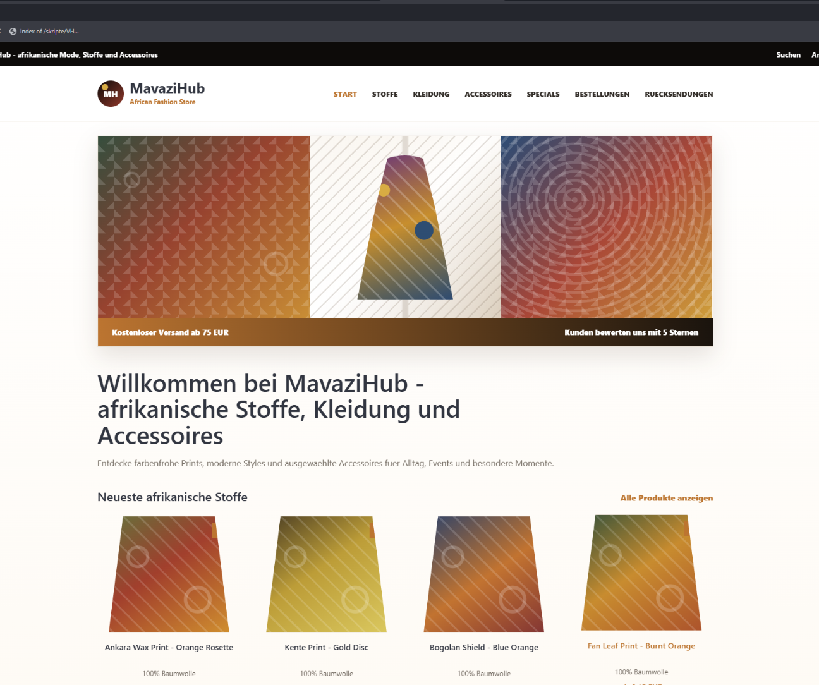
MavaziHub · African Fashion Store
MavaziHub
MH
African Fashion Store
Abschlusspräsentation
B2C-E-Commerce-Plattform für afrikanische Mode, Stoffe und Accessoires
Team NordByte Solutions
L03 Abschlusspräsentation · 10. Juli 2026
MVP als Grundlage für digitalen Vertrieb und Folgeinvestitionen
01
Notes:
Einstieg: Projektname, Team, kurzer Kontext. Nicht zu viel erklären, direkt zur Ausgangslage überleiten.

Slide 2

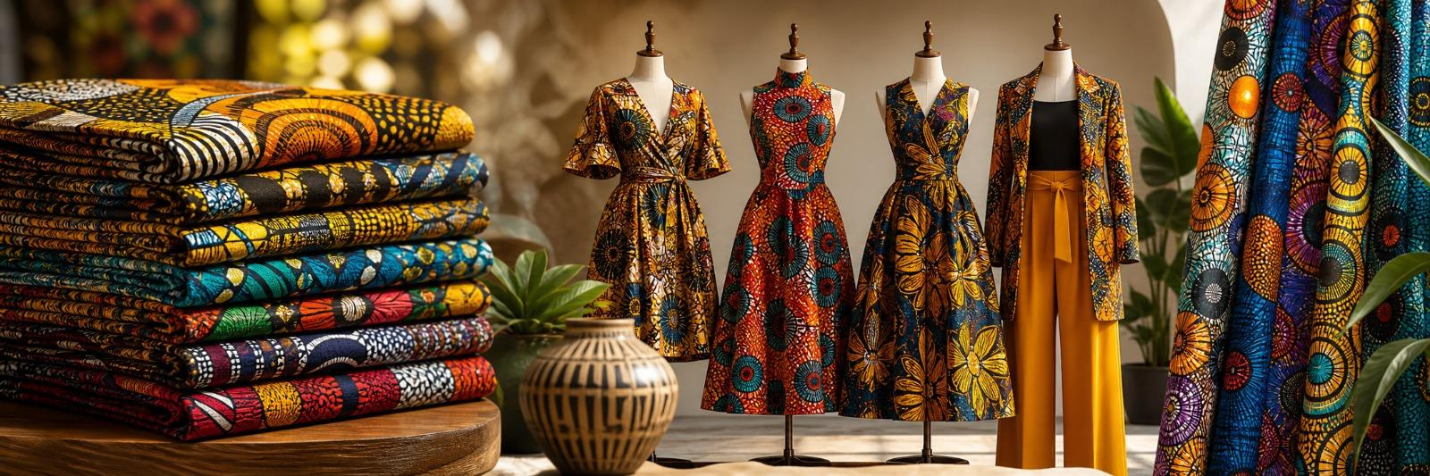
MavaziHub · African Fashion Store
MH
MavaziHub
African Fashion Store
Ausgangslage & Problem
Warum Tamu Fashion eine digitale Lösung braucht
Vom manuellen Verkauf zum strukturierten Prozess
Verkauf läuft bisher stark über informelle Kanäle wie Social Media, E-Mail oder direkte Kommunikation.
Bei mehr Produkten und Kunden werden Bestellungen, Rückfragen und Rücksendungen schnell unübersichtlich.
Kundendaten, Bestellstatus und Retouren sind ohne zentrales System schwer nachvollziehbar.
Das Unternehmen braucht einen professionellen, skalierbaren und kundenfreundlichen Verkaufsprozess.
Kernproblem: Es fehlt nicht nur eine Webseite, sondern ein strukturierter Verkaufsprozess.
02
NordByte Solutions
Notes:
Ich starte mit der Ausgangslage. Tamu Fashion verkauft bisher eher über informelle Kanäle wie Social Media, E-Mail oder direkte Kommunikation. Das funktioniert am Anfang gut, wird aber schwierig, sobald mehr Produkte, mehr Kunden und mehr Bestellungen dazukommen. Dann müssen Bestellungen manuell verfolgt werden, Rückfragen laufen über verschiedene Kanäle und Rücksendungen sind nicht zentral nachvollziehbar. Genau hier entsteht das eigentliche Problem: Das Unternehmen hat Wachstumspotenzial, aber der bisherige Verkaufsprozess skaliert nicht zuverlässig mit. Deshalb braucht Tamu Fashion eine digitale Plattform, die Produktdaten, Kundendaten, Bestellungen und Rücksendungen an einem Ort zusammenführt.

Slide 3
MavaziHub · African Fashion Store
MH
MavaziHub
African Fashion Store
Vision & Business Value
Welche Wirkung MavaziHub für Tamu Fashion erzeugt
Reichweite
Effizienz
Vision
Eigener Online-Shop macht das Angebot unabhängiger von einzelnen Social-Media-Kanälen.
Bestellungen, Kundendaten und Rücksendungen werden zentral verwaltet.
MavaziHub führt Tamu Fashion von einem informellen Verkaufsprozess zu einer strukturierten digitalen B2C-E-Commerce-Plattform.
Professionalität
Skalierbarkeit
Ein klarer Shop-Prozess erhöht Vertrauen und verbessert das Kundenerlebnis.
Die technische Basis kann später um Zahlung, Versand und Admin-Funktionen erweitert werden.
MavaziHub schafft die Basis, um den digitalen Vertrieb kontrolliert auszubauen.
03
NordByte Solutions
Notes:
Unsere Vision ist es, Tamu Fashion von einem eher informellen Verkaufsprozess zu einer strukturierten digitalen E-Commerce-Plattform zu führen. MavaziHub soll also nicht nur eine Webseite sein, sondern ein klarer digitaler Verkaufsprozess. Kunden sollen Produkte entdecken, in den Warenkorb legen, bestellen und später Bestellhistorie und Rücksendungen im Kundenkonto verwalten können. Der Business Value liegt vor allem in vier Punkten: Erstens steigt die Reichweite, weil ein eigener Online-Shop unabhängiger von Social Media macht. Zweitens sinkt der manuelle Aufwand, weil Bestellungen und Rücksendungen zentral verwaltet werden. Drittens wirkt der Verkaufsprozess professioneller und vertrauenswürdiger. Viertens ist die Lösung erweiterbar, zum Beispiel für Zahlungsanbieter, Versandlabel oder ein erweitertes Admin-Dashboard. Wichtig ist: Wir haben Version 1.0 bewusst realistisch begrenzt. Sie konzentriert sich auf den Kernprozess Produkt ansehen, bestellen, Bestellhistorie einsehen und Rücksendung anfordern.

Slide 4
MavaziHub · African Fashion Store
MH
MavaziHub
African Fashion Store
Verantwortlich: Person 1
Zielgruppe & Nutzerrollen
Welche Akteure das System unterstützt
01
Gast
02
Kunde
03
Mitarbeiter
04
Admin
Produkte ansehen
Shop kennenlernen
registrieren
bestellen
Rücksendung anfragen
Produkte pflegen
Rücksendungen bearbeiten
Rollen verwalten
Zugriffe steuern
Das Rollenkonzept trennt Kundenfunktionen von internen Verwaltungsaufgaben.
04
Notes:
Dauer ca. 1,5 Minuten. Rollen knapp erklären.

Slide 5
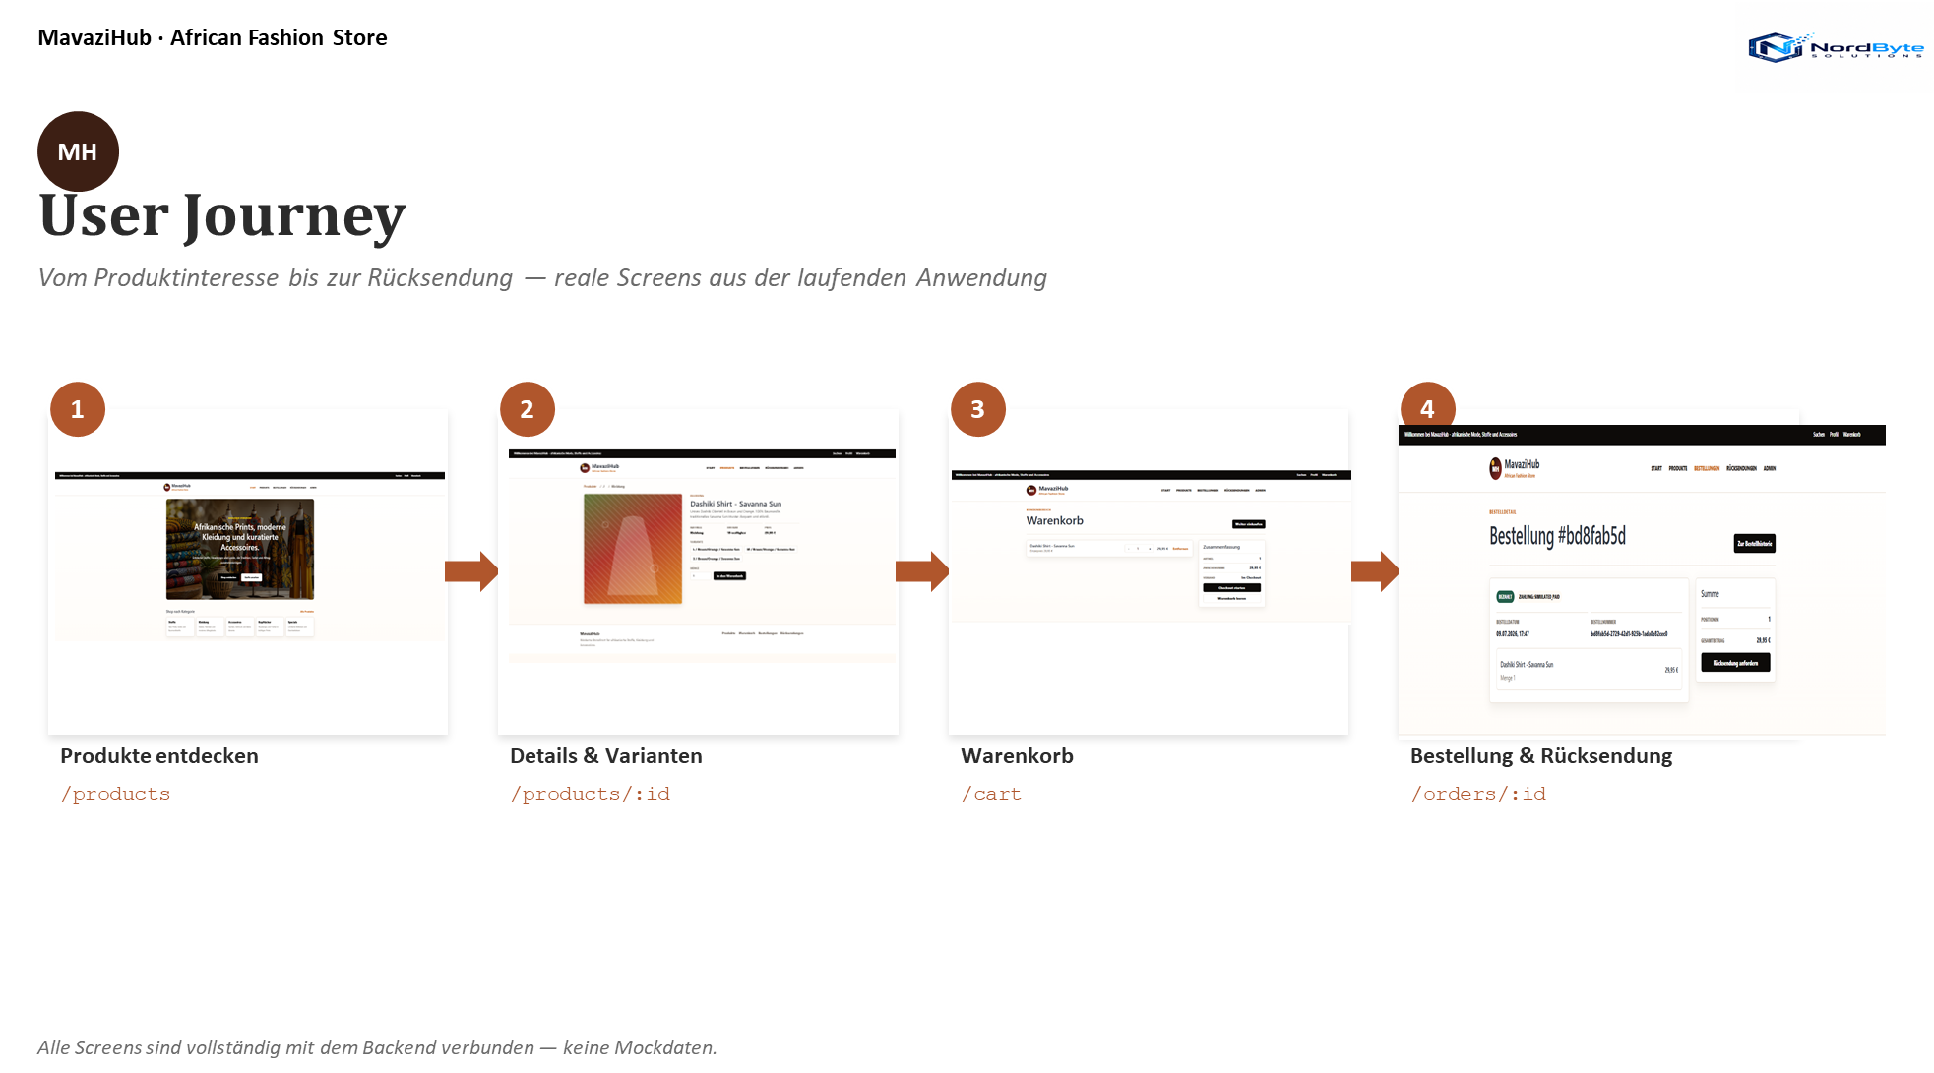
MavaziHub · African Fashion Store
L03 Abschlusspräsentation
MH
MavaziHub
African Fashion Store
Verantwortlich: Person 2
User Journey
Vom Produktinteresse bis zur Rücksendung
1
Produkt
entdecken
2
Detail
ansehen
3
Login /
Registrierung
4
Warenkorb
5
Bestellung
abschließen
6
Historie
öffnen
7
Rücksendung
anfragen
Die Journey verbindet mehrere Anforderungen zu einem durchgehenden Prozess: Produkt auswählen, Bestellung erzeugen und Rücksendung digital abwickeln.
05
Notes:
Dauer ca. 1,5 Minuten. Die Journey ist der rote Faden zur Demo.

Slide 6

MavaziHub · African Fashion Store
MH
MavaziHub
African Fashion Store
Verantwortlich: Person 2
MVP / Funktionsumfang V1.0
Bewusst fokussierter Umfang für eine stabile erste Version
In Version 1.0 enthalten
Nicht Teil von V1.0
Registrierung und Login
echte Zahlungsanbieter
Produktanzeige und Produktdetails
Versandlabel-Erzeugung
Warenkorb und Bestellung
ERP- oder CRM-Anbindung
Bestellhistorie
produktiver Cloud-Betrieb
Rücksendung anfragen
vollständige Lagerverwaltung
einfache Mitarbeiter- und Adminfunktionen
umfangreiches Reporting
Der MVP bildet den Kernprozess ab, ohne das Projekt mit zu vielen Funktionen zu überladen.
06
Notes:
Dauer ca. 2 Minuten. Wichtig: Scope wirkt realistisch und begründet.

Slide 7
MavaziHub · African Fashion Store
MH
MavaziHub
African Fashion Store
Verantwortlich: Person 3
Wichtige Use Cases
Vom Kundenprozess bis zur internen Bearbeitung
Kernprozess aus Kundensicht
Rollen im System
1
2
3
4
5
Kunde
registrieren, bestellen, Rücksendung anfragen
Produkt ansehen
In den Warenkorb legen
Bestellung abschließen
Bestellhistorie öffnen
Rücksendung anfragen
Mitarbeiter
Produkte und Rücksendungen bearbeiten
Admin
Rollen und Zugriffe verwalten
Fokus der Version 1.0: Ein stabiler Bestell- und Rücksendeprozess, der die Mindestanforderungen des Shops abdeckt.
07
Notes:
Dauer ca. 2 Minuten. Nicht jedes Detail erklären, nur die wichtigsten Use Cases und die Verbindung zum MVP.

Slide 8
MavaziHub · African Fashion Store
MH
MavaziHub
African Fashion Store
Verantwortlich: Person 3
Architektur & Tech Stack
Vom React-Frontend bis zur PostgreSQL-Datenbank
Backend
Spring Boot REST-API
Frontend
React + TypeScript
REST
JPA
Datenbank
PostgreSQL
Backend-Module
Auth
Product
Cart
Order
Return
Shop-Oberfläche
Produktliste, Detailseite, Warenkorb, Profil
Security
JWT-Login, Rollen: User, Mitarbeiter, Admin
Migrationen
Flyway hält die Datenbankstruktur nachvollziehbar
08
Notes:
Dauer ca. 2 Minuten. Kurz begründen: warum dieser Stack für ein Laborprojekt praktisch ist.

Slide 9
MavaziHub · African Fashion Store
L03 Abschlusspräsentation
MH
MavaziHub
African Fashion Store
Verantwortlich: Person 4
Backend-Struktur
Domänenorientiert und modular aufgebaut
Controller
REST-Endpunkte und HTTP-Anfragen
Fachmodule
auth / user / role
Service
Geschäftslogik und Validierung
product
cart
Repository
Datenzugriff über Spring Data JPA
order
Entity / DTO
Persistenzmodell und API-Daten
returnrequest
Die Schichtung trennt API, Geschäftslogik und Datenzugriff. Dadurch bleibt das Backend nachvollziehbar und erweiterbar.
09
Notes:
Das Backend basiert auf Spring Boot 3.5 mit Java 17, als Datenbank nutzen wir PostgreSQL, das Schema verwalten wir versioniert über Flyway, und alles läuft reproduzierbar über Docker Compose. Wichtig ist der Aufbau: Wir haben das System domänenorientiert in acht Fachmodule geschnitten — Auth, User, Role, Token, Product, Cart, Order und Returns. Jedes Modul folgt derselben Schichtung: Controller → Service → Repository → Entity und an den Rändern arbeiten wir mit DTOs, die die API von der Datenbank entkoppeln.
In Zahlen: 16 Controller, 11 Repositories, 12 Entities und 12 Flyway-Migrationen. Dieser modulare Schnitt hält den Code wartbar und hat uns erlaubt, im Team parallel zu arbeiten.
Domänenorientiert → Der Code ist nach fachlich Themen organisiert, nicht nach technischen Typen. Jedes Package ist ein Fachthema und enthält alles, was zu diesem Thema gehört.

Slide 10
MavaziHub · African Fashion Store
L03 Abschlusspräsentation
MH
MavaziHub
African Fashion Store
Verantwortlich: Person 4
Datenmodell
Zentrale Entitäten des Shops
Warum dieses Modell?
Identität & Zugriff
Produktkatalog
User · Role · RefreshToken
Category · Product · ProductVariant
Produkte, Bestellungen und Rücksendungen sind fachlich getrennt.
Bestellungen bleiben auch nach Änderungen am Warenkorb nachvollziehbar.
Rollen steuern, welche Bereiche ein Nutzer sehen und nutzen darf.
Warenkorb & Bestellung
Retouren
CartItem · Order · OrderItem
ReturnRequest · ReturnItem
Das Datenmodell bildet nicht nur Produkte ab, sondern den gesamten Bestell- und Rücksendeprozess.
10
Notes:
Das Datenmodell besteht aus 12 Entitäten in vier klar getrennten Kontexten.
Erstens Identität und Zugriff: User und Role in einer n-zu-m-Beziehung über die Tabelle users_roles, dazu der RefreshToken für die Anmeldung.
Zweitens der Katalog: eine Category hat viele Products, und jedes Produkt hat mehrere ProductVariants — also Größen, Farben, Muster.
Drittens Warenkorb und Bestellung: CartItem pro Kunde, und die Order mit ihren OrderItems.
Und viertens die Retouren mit ReturnRequest und ReturnItem.
Der entscheidende Punkt unten: Wir nutzen zwei ID-Strategien — UUID für transaktionale, kundenbezogene Daten wie Bestellungen, und BIGINT für den Katalog. Warum, das zeigt die nächste Folie.
Ein Nutzer kann mehrere Refresh-Tokens gleichzeitig haben - zum Beispiel einen pro Gerät. Jeder Token weiß, zu welchem Nutzer er gehört, über einen Fremdschlüssel user_id. So können wir einzelne Sitzungen gezielt widerrufen, ohne den Nutzer überall auszuloggen

Slide 11
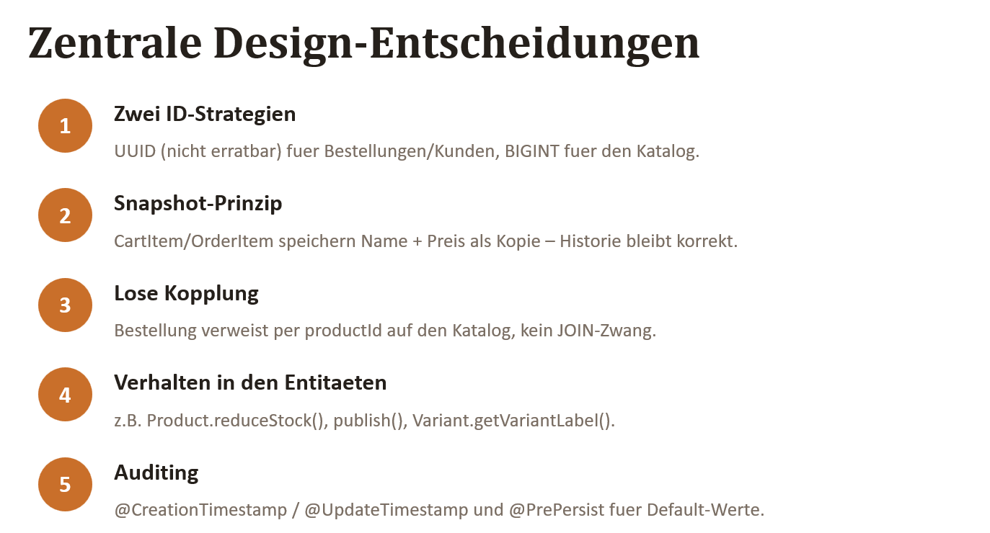
MavaziHub · African Fashion Store
L03 Abschlusspräsentation
MH
MavaziHub
African Fashion Store
Verantwortlich: Person 4
Frontend & Benutzeroberfläche
Shop-Oberfläche für Kunden und Verwaltungsbereiche für interne Rollen
Kundenseiten
Screenshot-Platzhalter
Produktliste und Produktdetail
Produktliste
Screenshot
Warenkorb / Checkout
Screenshot
Warenkorb und Checkout
Profil, Bestellungen und Rücksendungen
Interne Bereiche
Rollenabhängige Navigation
Mitarbeiterbereich
Screenshot
Produktverwaltung
Rücksendungen prüfen und Status ändern
Ziel der Oberfläche: einfache Bedienung und klare Trennung nach Rolle.
11
Notes:
Fünf Entscheidungen prägen das Modell.
Erstens, zwei ID-Strategien: UUIDs sind nicht erratbar — man kann also nicht einfach fremde Bestellnummern durchprobieren. Für den Katalog reichen fortlaufende BIGINT-IDs.
Wir speichern Geldbeträge als BigDecimal, nicht als Double. Double rechnet binär und produziert bei Geldbeträgen Rundungsfehler - BigDecimal rechnet exakt dezimal, mit fester Cent-Genauigkeit über scale = 2.
Zweitens, das Snapshot-Prinzip: CartItem und OrderItem speichern Produktname und Preis als Kopie. Ändert sich später der Preis eines Produkts, bleibt die alte Bestellung trotzdem korrekt — das ist buchhalterisch wichtig.
Eine Bestellposition merkt sich Preis und Name des Produkts zum Kaufzeitpunkt. Ändert sich der Preis später, bleibt die alte Bestellung korrekt - wie ein Kassenbon, der sich nachträglich ändert.
Drittens, lose Kopplung: Die Bestellung verweist nur per productId auf den Katalog, ohne harten Fremdschlüssel-Join. So bleiben die Module unabhängig.
Viertens liegt Geschäftslogik direkt in den Entitäten — zum Beispiel reduceStock() oder publish() am Produkt.
Und fünftens protokollieren wir Änderungen automatisch über Timestamps

Slide 12
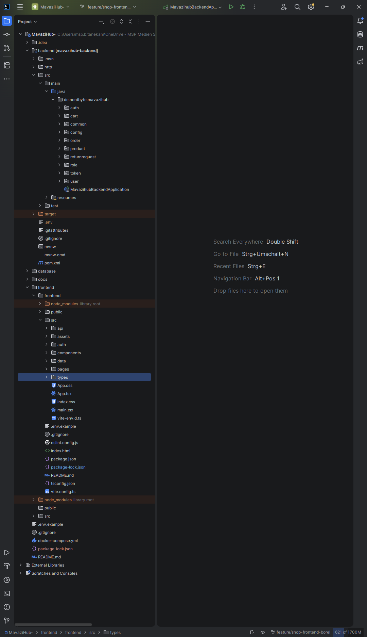
MavaziHub · African Fashion Store
L03 Abschlusspräsentation
MH
MavaziHub
African Fashion Store
Verantwortlich: Person 4
Umsetzung / aktueller Stand
Was im MVP bereits funktionsfähig ist
Aktueller Stand
Einordnung
Lauffähige Laborversion
für Präsentation und Weiterentwicklung
Frontend und Backend laufen lokal zusammen
PostgreSQL ist über Docker Compose angebunden
Datenbankstruktur über Flyway-Migrationen
Login, Rollenmodell und geschützte Bereiche
Noch kein Produktivsystem
aber fachlich und technisch erweiterbar
Produkt-, Warenkorb-, Bestell- und Rücksendeprozess
Der MVP zeigt den Kernprozess Ende-zu-Ende und liefert eine belastbare Grundlage für die nächste Ausbaustufe.
12
Notes:
Dauer ca. 1,5 Minuten. Ehrlich bleiben: nur zeigen, was stabil funktioniert.

Slide 13
MavaziHub · African Fashion Store
L03 Abschlusspräsentation
MH
MavaziHub
African Fashion Store
Verantwortlich: Demo-Team
Live-Demo Ablauf
Die Demo folgt einem realistischen Kaufprozess
Ablauf
Screenshots einsetzen
1
Startseite und Produktübersicht öffnen
Produktübersicht
Screenshot
Checkout
Screenshot
2
Produktdetail ansehen
3
Einloggen oder registrieren
4
Produkt in den Warenkorb legen
5
Bestellung abschließen
6
Bestellhistorie öffnen
Mitarbeiterbereich
Screenshot
7
Rücksendung anfragen
8
Mitarbeiterbereich: Rücksendung prüfen
Backup: Screenshots vorbereiten, falls die Live-Demo technisch hakt.
13
Notes:
Dauer Demo: 5 Minuten. Eine Person klickt, eine Person erklärt.

Slide 14
MavaziHub · African Fashion Store
L03 Abschlusspräsentation
MH
MavaziHub
African Fashion Store
Verantwortlich: Person 3
Ausblick & Fazit
Was bereits steht und wie MavaziHub weiterentwickelt werden kann
Roadmap
MVP heute
Produkte, Login, Warenkorb, Bestellung, Rücksendung
Shop-Ausbau
Zahlung, Versandlabel, bessere Suche, Produktbilder
Produktiver Betrieb
Cloud-Deployment, Monitoring, Reporting
Nächste sinnvolle Investitionen
Fazit
Zahlungs- und Versandprozess vollständig integrieren
MavaziHub zeigt, dass der digitale Vertrieb von Tamu Fashion realistisch umsetzbar ist.
Admin-Dashboard für operative Steuerung ausbauen
Produktvarianten, Bilder und Lagerprozesse verfeinern
Reporting für Verkäufe, Retouren und Kundenverhalten ergänzen
Der MVP schafft eine Grundlage für Investitionen in Wachstum, Automatisierung und professionellen Online-Handel.
14
Notes:
Dauer ca. 1 Minute. Abschluss stark und kurz: Nutzen + Erweiterbarkeit.

